Slide 1
Aleksandra Grynko
DWUTWARZOWOŚĆ

Slide 2
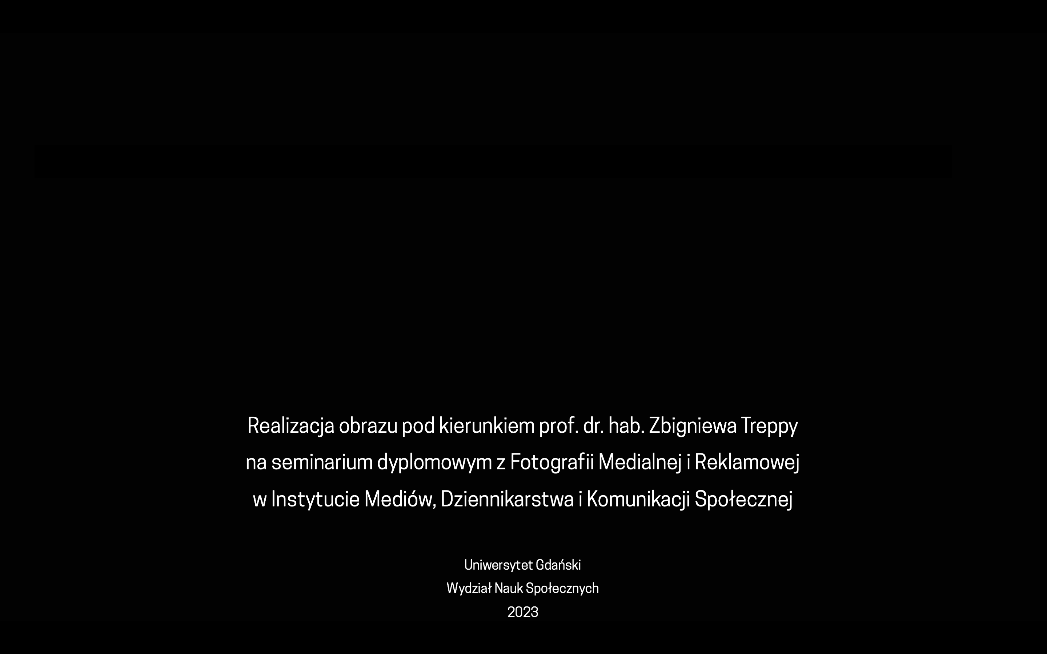
Aleksandra Grynko
DWUTWARZOWOŚĆ

Slide 3
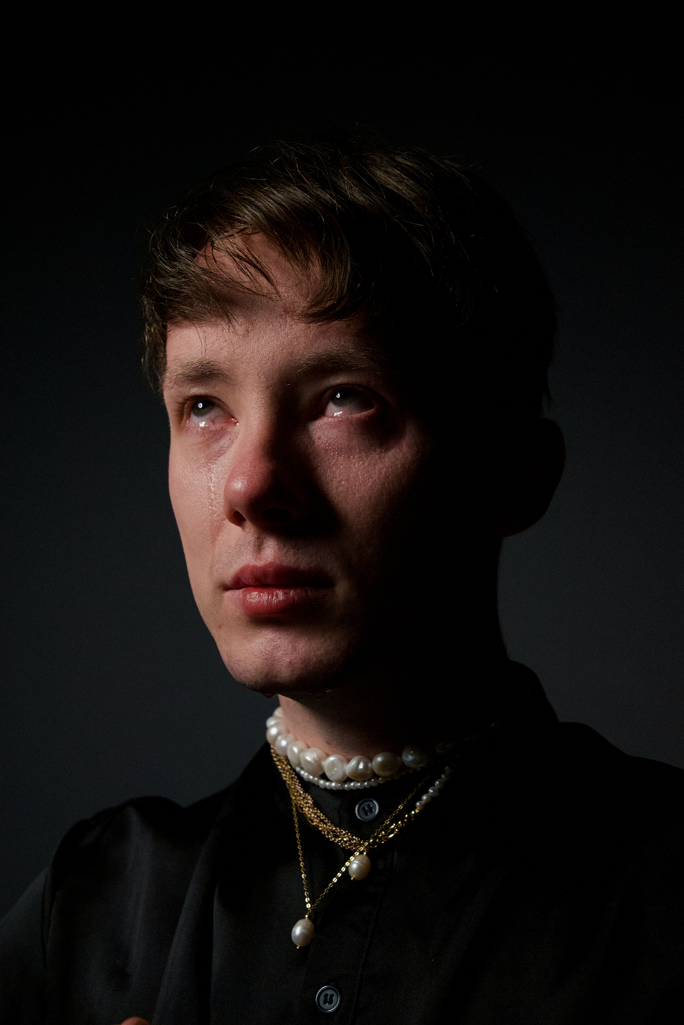

Slide 4


Slide 5
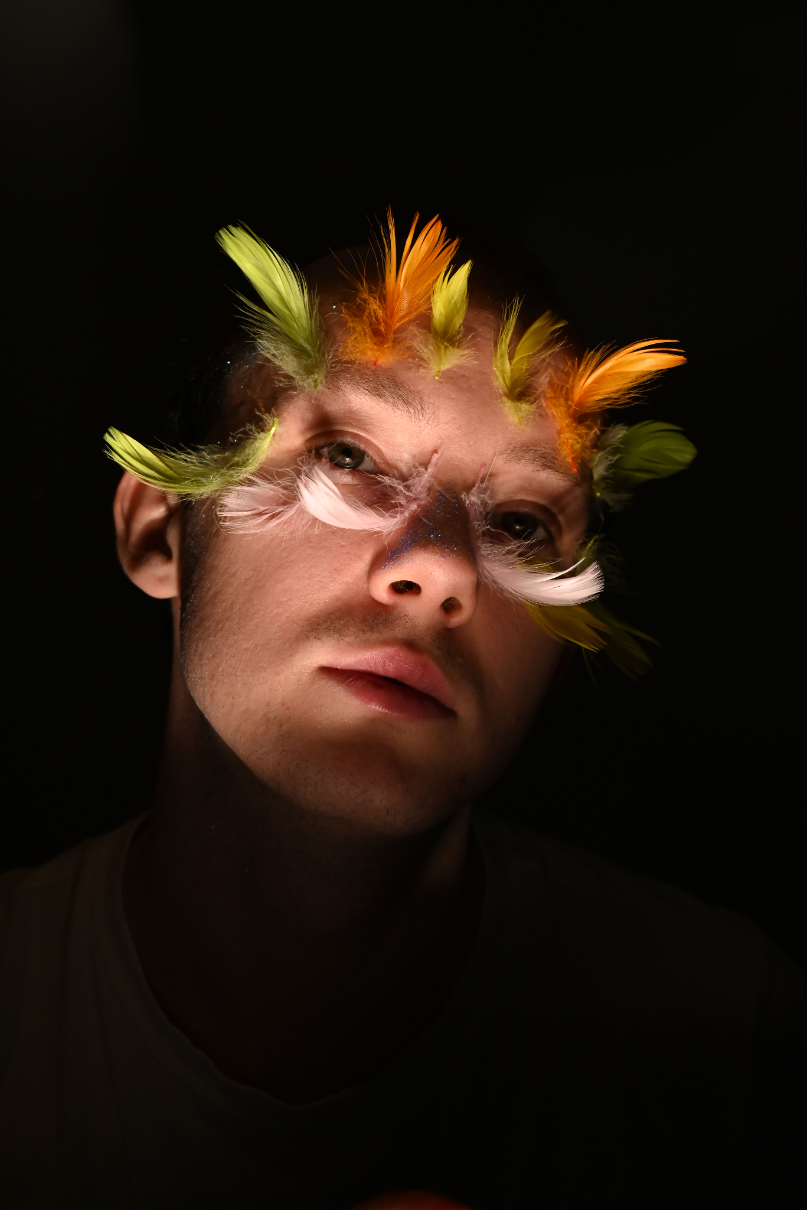

Slide 6
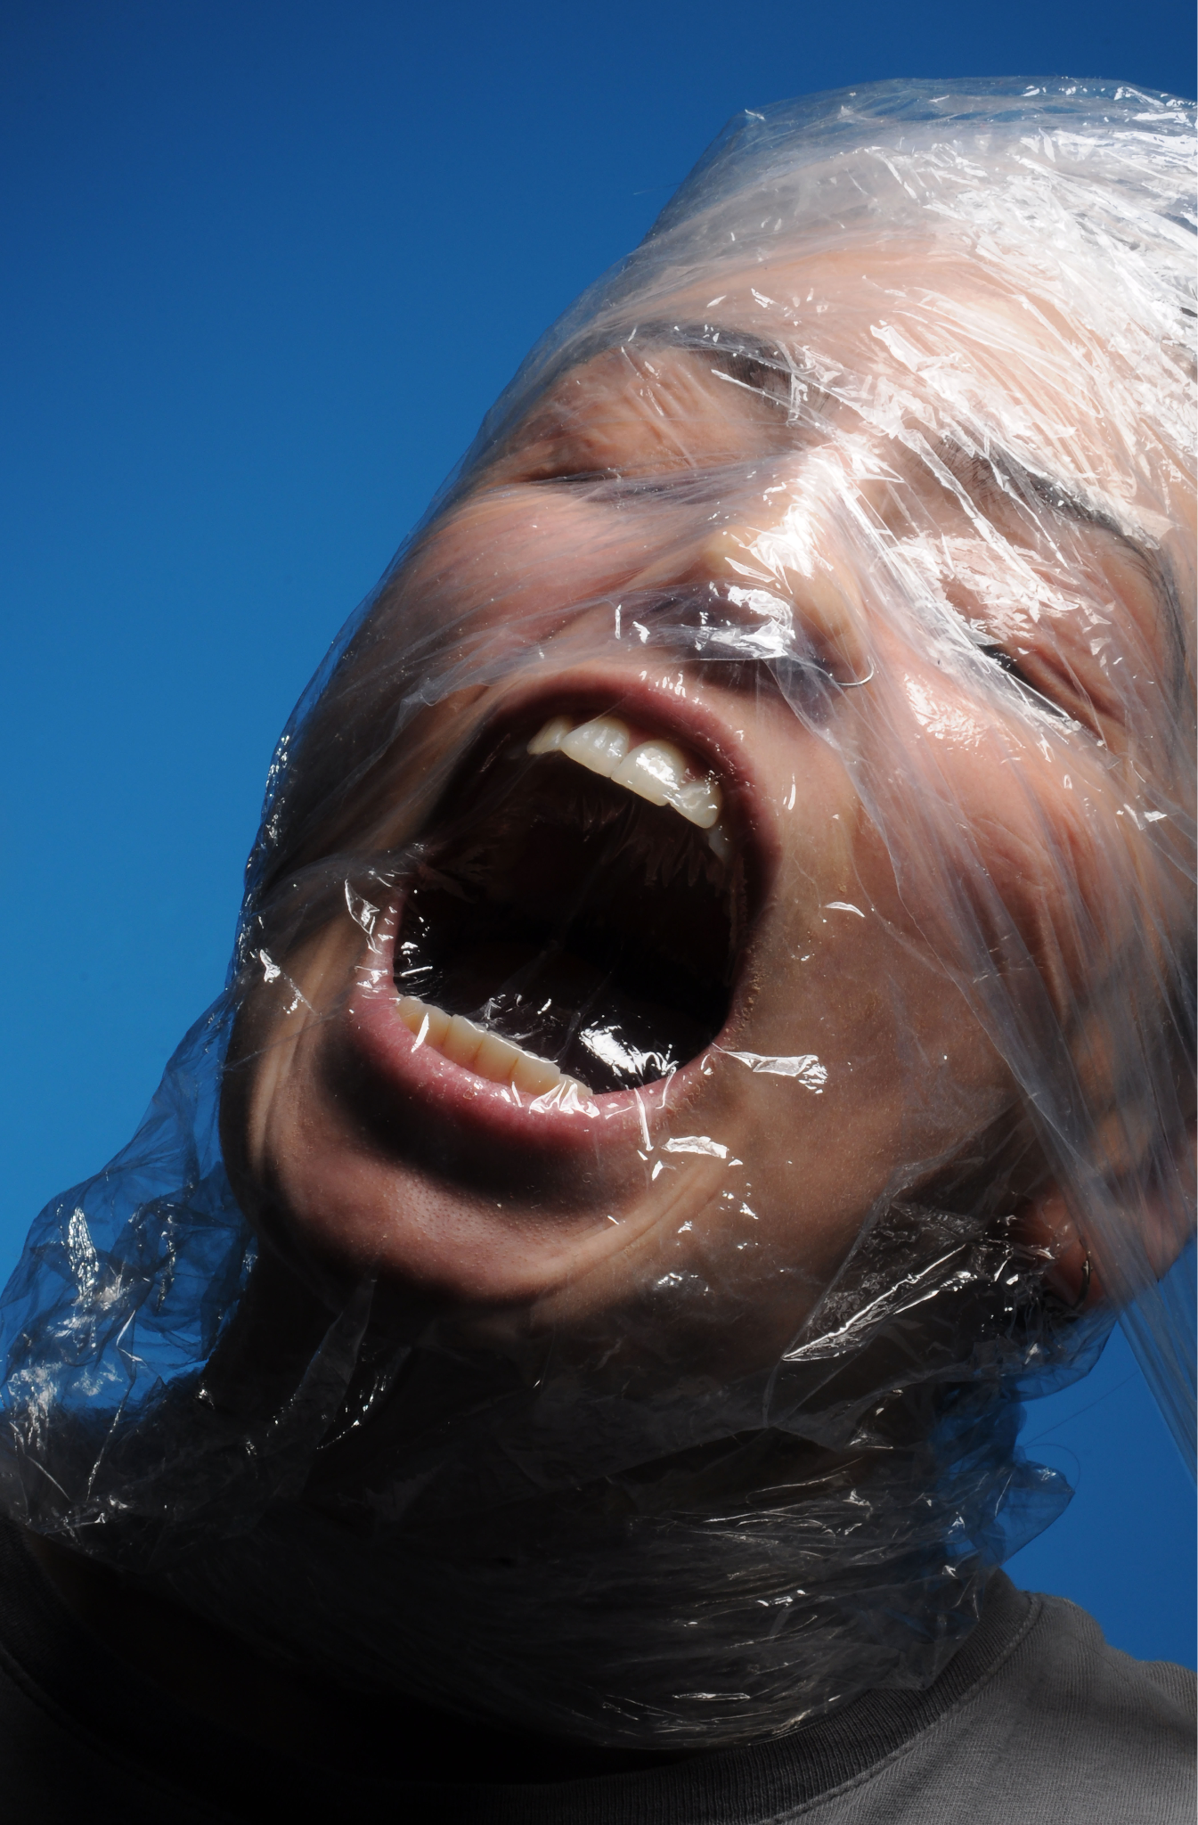

Slide 7
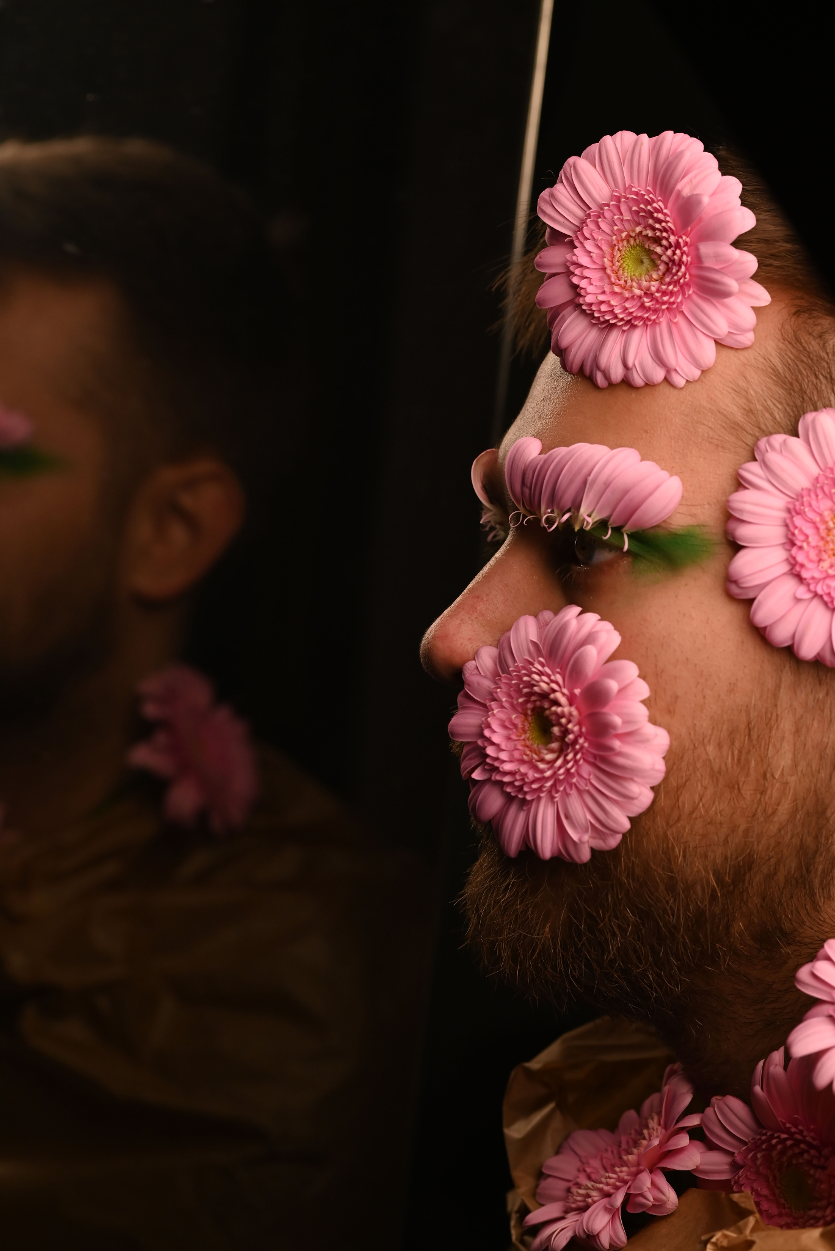

Slide 8
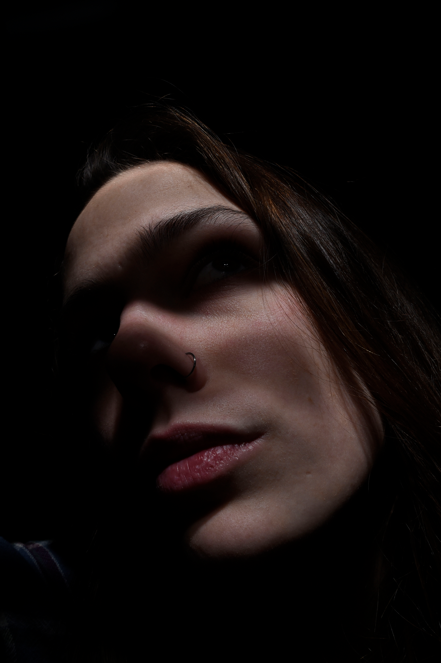

Slide 9
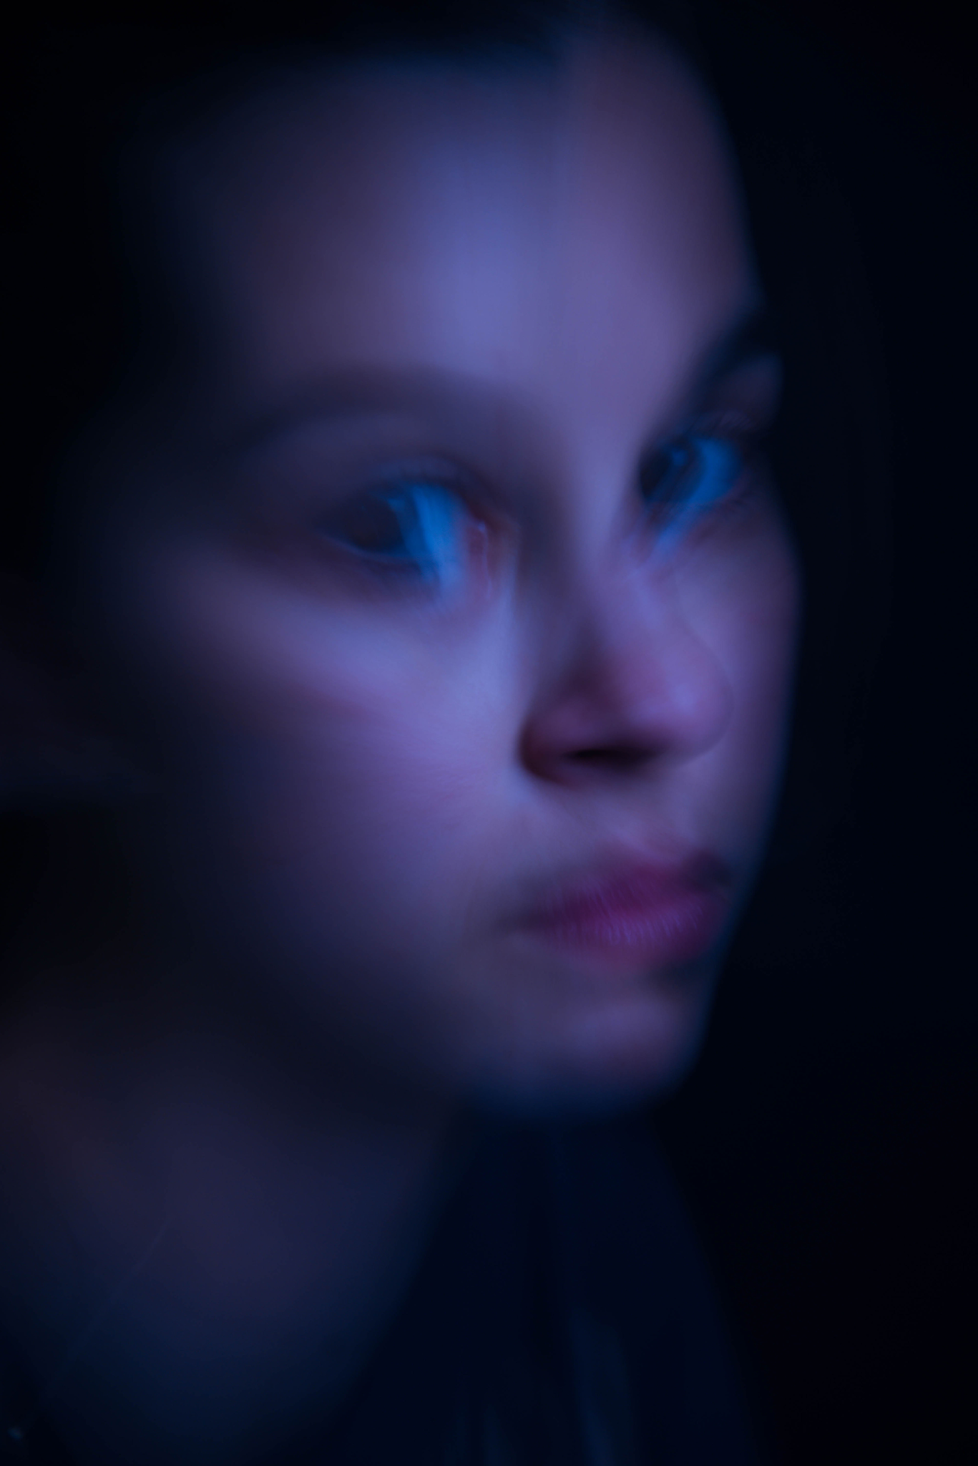

Slide 10
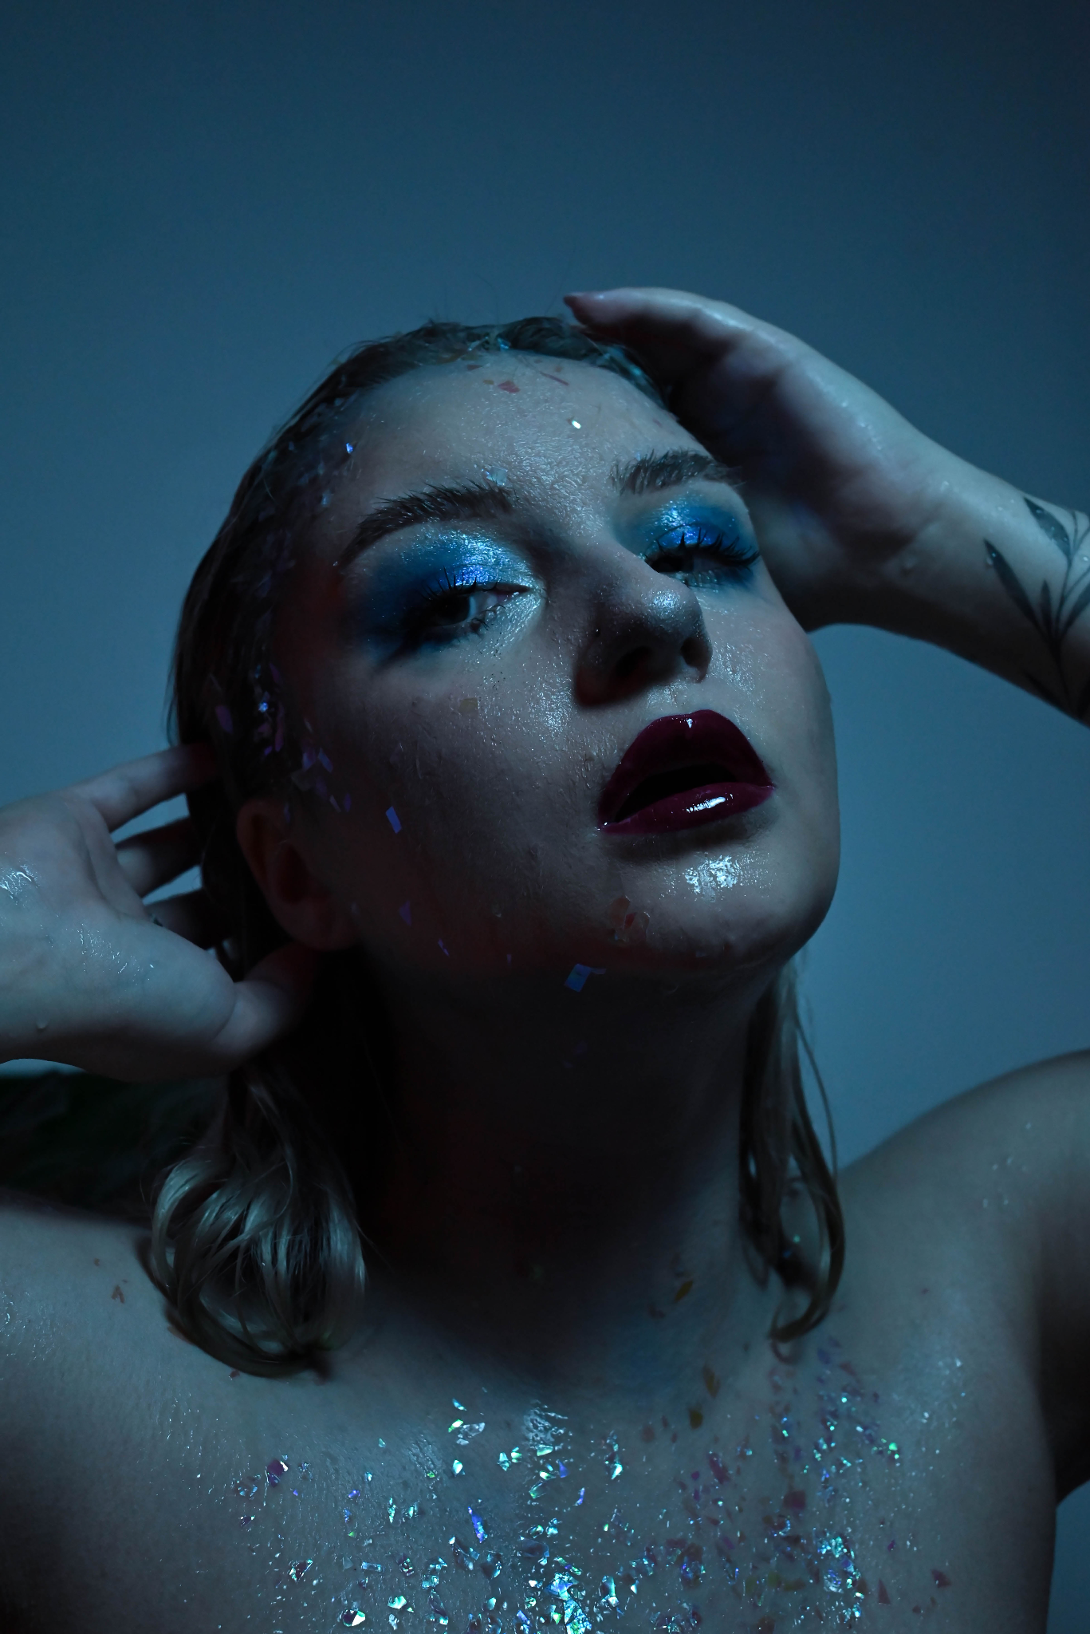

Slide 11
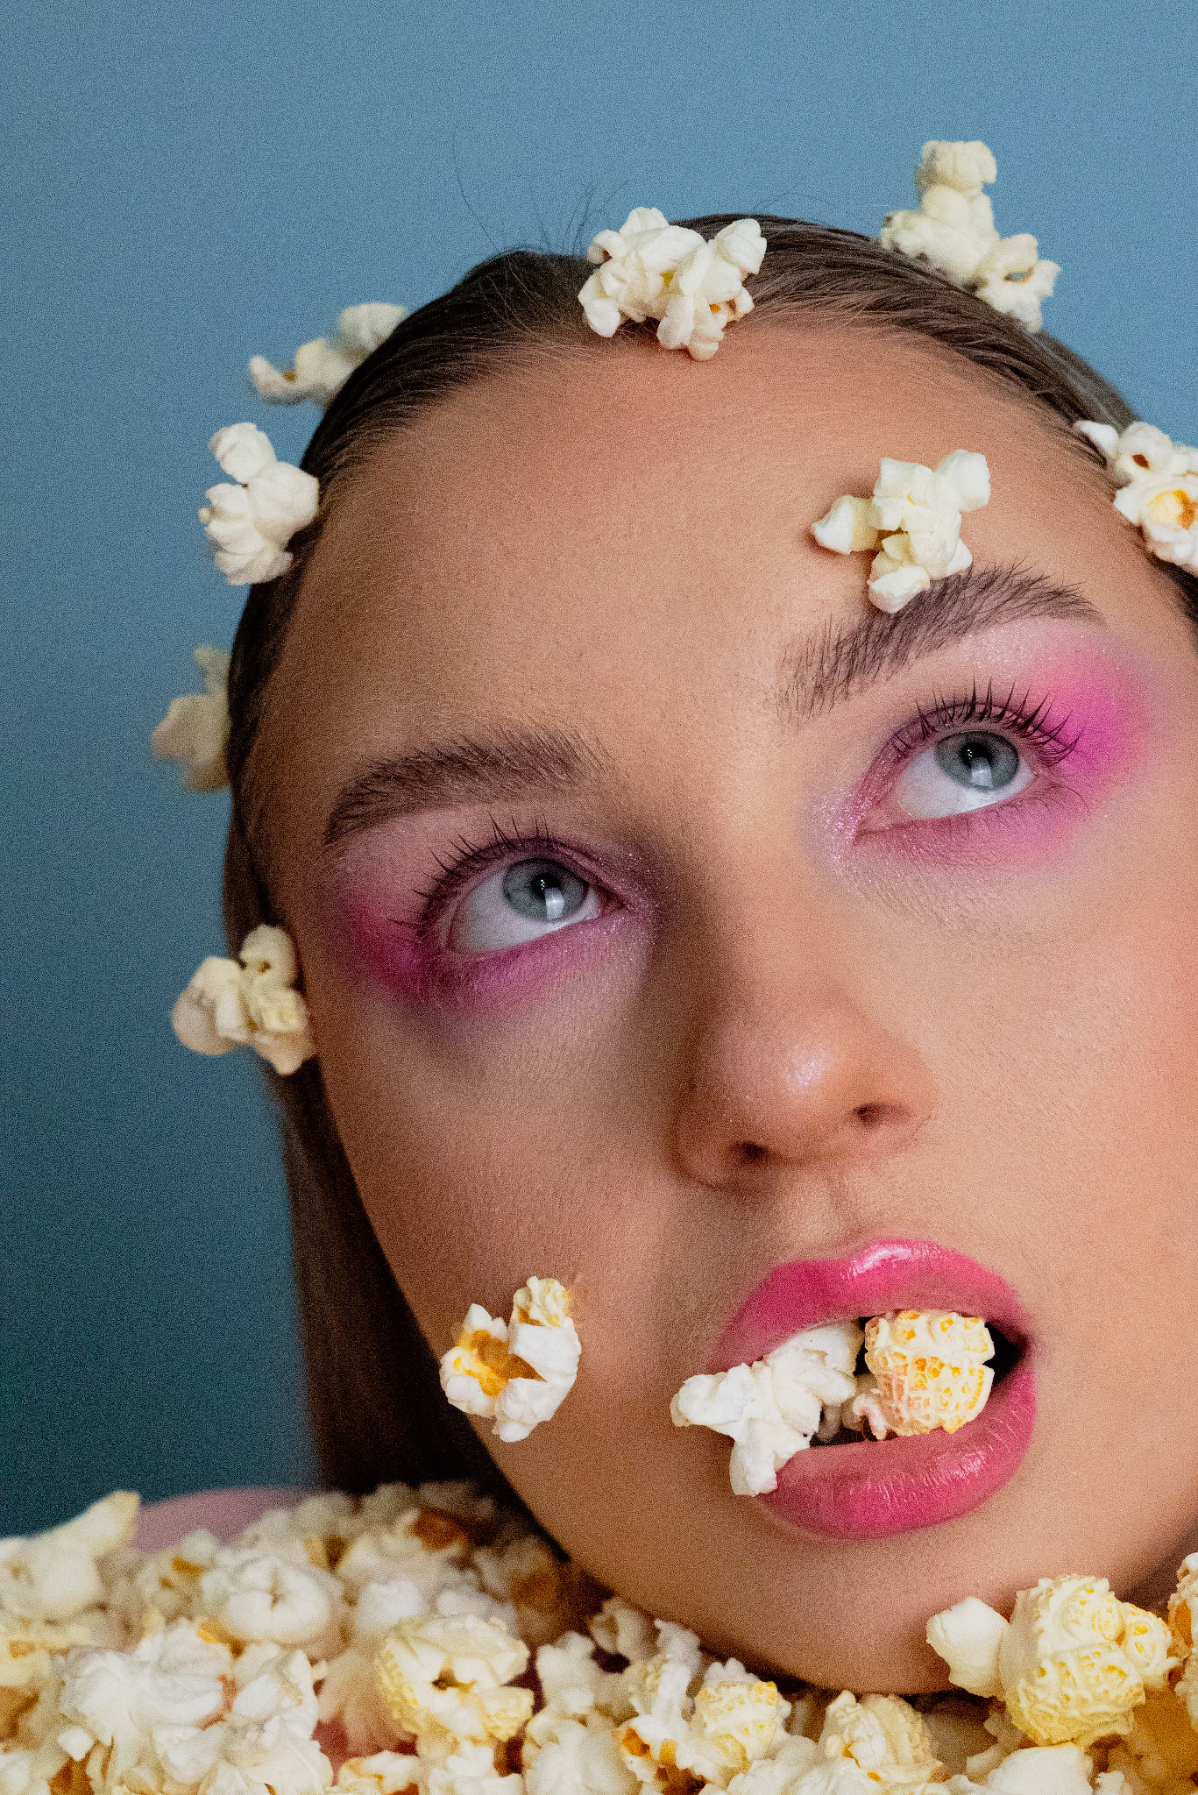

Slide 12
Aleksandra Grynko
DWUTWARZOWOŚĆ

Slide 13
Aleksandra Grynko
DWUTWARZOWOŚĆ

Slide 23
Aleksandra Grynko
DWUTWARZOWOŚĆ

Slide 24
Aleksandra Grynko
DWUTWARZOWOŚĆ

Slide 34
Aleksandra Grynko
DWUTWARZOWOŚĆ

Slide 35
Aleksandra Grynko
DWUTWARZOWOŚĆ

Slide 45
Aleksandra Grynko
DWUTWARZOWOŚĆ

Slide 46
Aleksandra Grynko
DWUTWARZOWOŚĆ

Slide 56
Aleksandra Grynko
DWUTWARZOWOŚĆ

Slide 57
Aleksandra Grynko
DWUTWARZOWOŚĆ

Slide 67
Aleksandra Grynko
DWUTWARZOWOŚĆ

Slide 68
Aleksandra Grynko
DWUTWARZOWOŚĆ

Slide 78
Aleksandra Grynko
DWUTWARZOWOŚĆ

Slide 79
Aleksandra Grynko
DWUTWARZOWOŚĆ

Slide 89
Aleksandra Grynko
DWUTWARZOWOŚĆ

Slide 90
Aleksandra Grynko
DWUTWARZOWOŚĆ

Slide 100
Aleksandra Grynko
DWUTWARZOWOŚĆ

Slide 101
Aleksandra Grynko
DWUTWARZOWOŚĆ

